Slide 1


MODÜLE 2: BELLEK BİRİMLERİ

Slide 2
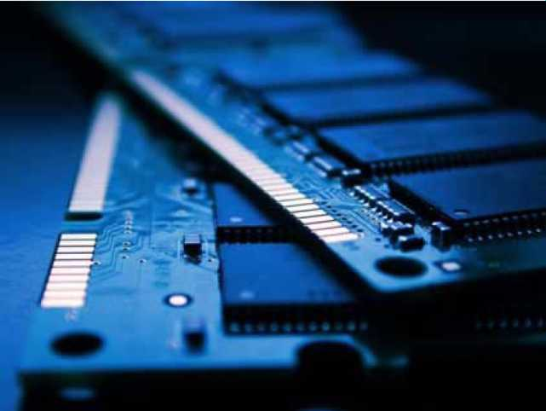
BELLEKLER

Slide 3
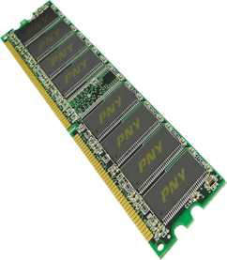
Bellek Nedir
İşlemcinin istediği bilgileri en hızlı şekilde işlemciye ulaştıran ve bilgileri geçici olarak saklayan depolama birimidir

Slide 4
Belleğin Görevi
İşlemcinin işleyeceği bilgileri geçici olarak saklamaktır.
Eğer işlemci, bellek yerine sabit diski kullansaydı …
… bilgisayarlarımızın hızları çok düşerdi

Slide 5
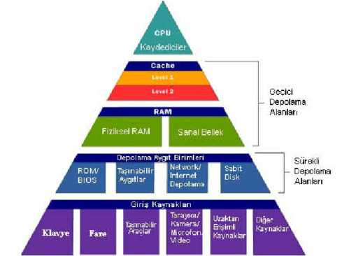
Hafıza Aygıtları

Slide 6

Bellek

Slide 7
BELLEĞİN ÇALIŞMASI
Bilgisayarı açtınız
M.İ.B. bilgisayardaki bütün aygıtların doğru çalışıp çalışmadığını kontrol eder.
Bu aşamada bellek denetleyicisi de belleğin düzgün çalışıp çalışmadığını anlamak için test yapar.
BIOS yüklenir.
BIOS, depolama aygıtları, açılış sırası, sistem bilgileri gibi en temel bilgileri işlemciye sunar
İşletim sistemi sabit diskten belleğe yüklenir
Başlatılan programlar öncelikle belleğe yüklenir
Yapılan değişiklikler kaydedilip program kapatıldığında bilgiler, bellekten depolama birimine gönderilir ve bellekten silinir.

Slide 8
HAFIZA ÇEŞİTLERİ
SABİT DİSK (Harddisk)
Ucuz
Yüksek Kapasite (TB)
Kalıcı Depolama
Yavaş (9 ns)
Sanal Bellek burada tutulur
ANA BELLEK(RAM)
Daha Pahalı
Küçük Kapasite
(1 GB)
Geçici Depolama
Hızlı (2,5 ns)
ÖN BELLEK (CACHE)
En Pahalı
Çok Küçük Kapasite (2 MB)
Geçici Depolama
En Hızlı (0,3 ns)

Slide 9
RAM
Random Access Memory
Rasgele Erişimli Bellek
İşletim sisteminin, çalışan programların veya kullanılan bilginin geçici olarak depolandığı yerdir.
RAM, ön bellekten sonraki en hızlı bellektir
Bilgisayar kapandığında RAM deki bilgiler silinir

Slide 10
RAM
Random Access Memory
Rasgele Erişimli Bellek
RAM ler birbirinden tamamen bağımsız hücrelerden oluşur.
Her hücrenin kendine ait farklı bir adresi vardır.
Her hücrenin çift yönlü bir çıkışı vardır.

Slide 11
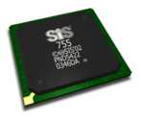
BELLEK KONTROL ÜNİTESİ
RAM ile M.İ.B arasında bir köprü vazifesi görmektedir
Bu sebeple diğer bir ismi de Kuzey Köprüsü (NORTH BRIDGE) dür.
RAM i yazma amaçlı mı yoksa okuma amaçlı mı kullanılacağına dair sinyaller üretir.
RAM deki bilgilerin hemen kaybolmaması için RAM hücrelerini yeniler.

Slide 12
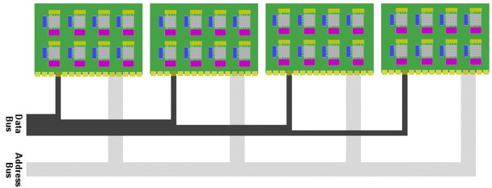
RAM MODÜLLERİ
RAM MODÜLLERİ

Slide 13
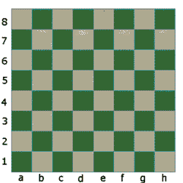
RAM HÜCRELERİ
RAM bellekler, satır ve sütunlardan oluşan bir dama tahtasına benzerler
Satır ve sütunların kesiştiği bölgede Ram hücreleri vardır.
Her hücrenin farklı bir adresi vardır
Ram hücrelerine ulaşmak için önce satır sonra sütun aktif hale getirilir
Bir hücrenin içinde 1 veya 0 bilgisi saklanabilir

Slide 14
RAM ÇEŞİTLERİ
RAM
SRAM
DRAM
FPM RAM
EDO DRAM
SDRAM
DDR RAM
DRD RAM

Slide 15
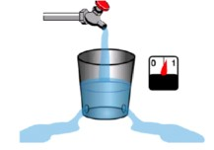
DRAM
Dinamic RAM
Dinamik RAM
RAM hücrelerinin elektrik sinyali gönderilerek sürekli yenilendiği bellek türüdür.
Yenileme işlemini Bellek Kontrol Birimi yapar.
Saniyede binlerce kez yenileme yapılır.
Sürekli dolup boşaldığından dinamik denmiştir.

Slide 16
SRAM
Static RAM
Statik RAM
DRAM deki gibi bilgiyi tutmak için yenilemeye ihtiyaç yoktur.
Bu sebeple daha güvenilir , hızlı ve pahalıdırlar.
SRAM ler önbelleklerde kullanılırlar.

Slide 17
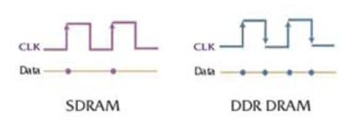
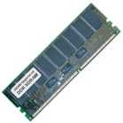
DDR SDRAM
Double Data Rate SDRAM
Çift Veri Hızlı DRAM
SDRam belleklerden iki kat daha hızlıdır
Bunun sebebi: Her bir saat darbesinde SDRam bellek bir bilgi okurken DDR SDRam bellek iki bilgi okumaktadır.
Bu nedenle 133 MHz hızındaki bir DDR ile 266 Mhz hızındaki bir SD Ram aynı performansı göstermektedir

Slide 18
DDR SDRAM
Double Data Rate SDRAM
Çift Veri Hızlı DRAM
FAYDALARI
100 Mhz SDRam de veri yolu genişliği 800 MB / sn iken 100 Mhz DDR Ram de veri yolu genişliği 1600 MB/sn dir.
Grafik ağırlıklı işlemlerde çok başarılıdır
Dijital ve multimedia işlemlerde çok başarılıdır
Fiyat olarak SDRam den çok farklı değildir
Daha az enerji harcar

Slide 19
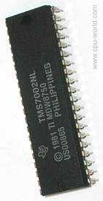
ROM
Read Only Memory
Sadece Okunabilir Bellek
Bilgileri kalıcı olarak saklayabilir
İçine bilgi bir kere yazılır, daha sonra değiştirilemez, silinemez.
İlk yazma işlemini üretici yapar
3 çeşit ROM bellek bulunmaktadır

Slide 20
ROM ÇEŞİTLERİ
ROM
PROM
EPROM
EEPROM

Slide 21
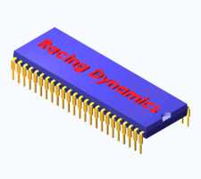
PROM
Programmable ROM
Programlanabilir ROM
Standart ROM dan farkı programlanabilir olmasıdır
Boş olarak alınıp bir kereye mahsus olmak üzere içine bilgi yerleştirilebilir.

Slide 22
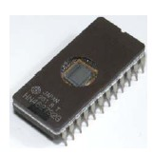
EPROM
Erasable Programmable ROM
Silinebilir Programlanabilir ROM
RAM lerin elektrik kesildiğinde silinmesi, ROM ların ise sadece bir kere programlanabilmesi sorununu ortadan kaldırmak için üretilmiştir.
İstenildiği kadar yazılıp silinebilir kalıcı hafızadır.
Üzerindeki pencereye kızılötesi ışık gönderilerek silinir.

Slide 23
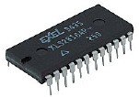
EEPROM
Electrically Erasable Programmable ROM
Elektrikle Silinebilir Programlanabilir ROM
Bilgileri silmek için kızıl ötesine ihtiyaç yoktur.
Elektrikle silinebilir. Silinme işlemi daha kolay olduğu için daha çok tercih edilir.
Bilgisayarımızda bulunan BIOS EEPROM dur.

Slide 24
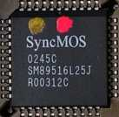
FLASH ROM
EEPROM ile aynı ailedendir.
EEPROM aynı anda 1 byte lık bilgi üzerinde işlem yapabilirken, FLASH Rom 512 byte üzerinde işlem yapabilir.
Bu sebeple daha hızlıdır.

